Slide 1
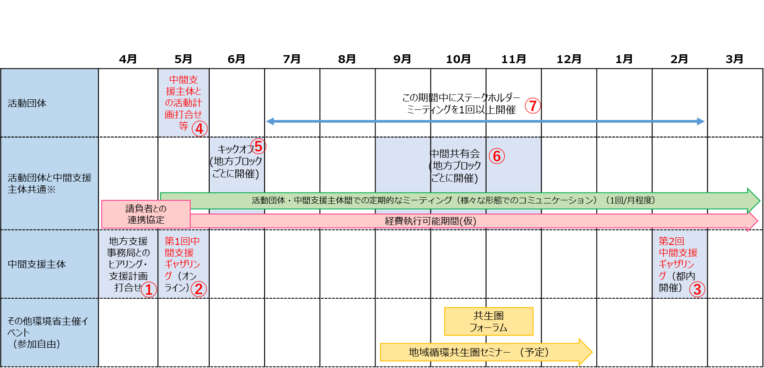

地域循環共生圏づくり支援体制構築事業 令和6年度スケジュール(仮)
※赤字は、公募要領・公募説明会時等から、時期や名称が変更になっているものです。
①【中間支援主体】地方環境事務所・EPO等からのヒアリングおよび支援計画打合せ
年度当初、中間支援の内容についてヒアリングおよ支援計画の打合せを行います。4月中予定。
②【中間支援主体】第1回中間支援ギャザリング（オンライン） ※公募要領で中間支援主体のキックオフとしていたもの。
参加団体のうち、中間支援主体26団体が集まり、活動団体に対する支援計画等の発表をいただくとともに、全国事務局から、協働や中間支援等についてのインプットも行います。なお、この際の団体発表資料に、①の打合せ等を踏まえて修正した「更新版の支援計画」を組み込んでいただきます。5月30日(木)、31日(金)の二日間で開催予定。発表資料の様式、提出〆については別途連絡いたします（4月中予定）。
③【中間支援主体】第2回中間支援ギャザリング（都内、対面） ※公募要領で成果共有会としていたもの。
中間支援主体26団体が集まり、1年間の支援成果等を発表いただきます。令和7年2月27日(木)、28日(金)の二日間で開催予定。
④【活動団体】中間支援主体との打合せ兼キックオフ資料の相談 ※公募説明会で4月予定としていたもの。
5月中に、活動計画の打合せ及びキックオフでの発表資料（概要は次頁の４.参照、様式は4月中提示予定）の相談等を実施していただきます。なお、地方支援事務局も同席する場合があります。
※活動団体と中間支援主体とで月1回以上コミュニケーションを、と公募要領で記載していたものは、この5月の打合せから本格的に開始いただければと思います。
⑤【活動団体・中間支援主体】活動団体のキックオフ（地方ブロックごと、対面）
地域循環共生圏づくりに取り組む活動団体がブロックごとに集まり、活動計画等を発表していただきます（各中間支援主体も同席）。半日程度を予定。
このキックオフでの発表資料に、④の打合せ等を踏まえて修正した「更新版の活動計画」を記載していただきます。開催日や発表資料の様式、提出〆切については別途連絡いたします。
⑥ 【活動団体・中間支援主体】活動団体の中間共有会（地方ブロックごと、対面）
ブロック別に、活動団体が進捗を共有しあう場をEPOが開催します（各中間支援主体も同席）。中間共有会自体は半日程度を予定し、参加自由の視察等含めて1泊2日の行程の地域がある可能性あり。
⑦【活動団体（中間支援主体は伴走）】ステークホルダーミーティング
地域循環共生圏づくりの取組の一つとして、ステークホルダーや地域の人との意見交換によって、(1)地域課題の共有、(2)地域の目指すものの共有、(3)事業計画のブラッシュアップ、等の意見交換を図るための会を活動団体で１回以上開催してください。費用は活動経費から捻出してください。上記の目的に合致するのであれば、既存の会議に当てはめていただいて構いません。
中間支援主体は、ステークホルダーミーティングの計画・準備に関し、伴走をお願いします。
※③、⑤、⑥について、対面開催を想定しています。必要な旅費・宿泊費は活動経費から捻出ください。
※その他、共生圏フォーラムやセミナーを開催いたしますので、ぜひご参加ください。
⑧経費執行可能期間
活動経費の執行は、環境省と資金配分者（ERCA：環境再生保全機構）の契約日（4/1）以降可能となっています。参加団体※とERCA間で「連携協定書」を結んでいただき、経費確認のための「計画書兼予算書」をご提出いただきます。詳しい流れは別途ご連絡いたします。
※参加団体内部で協議の上、ERCAとの協定締結先を中間支援主体又は活動団体のどちらか一方に決めていただきます。

Slide 2
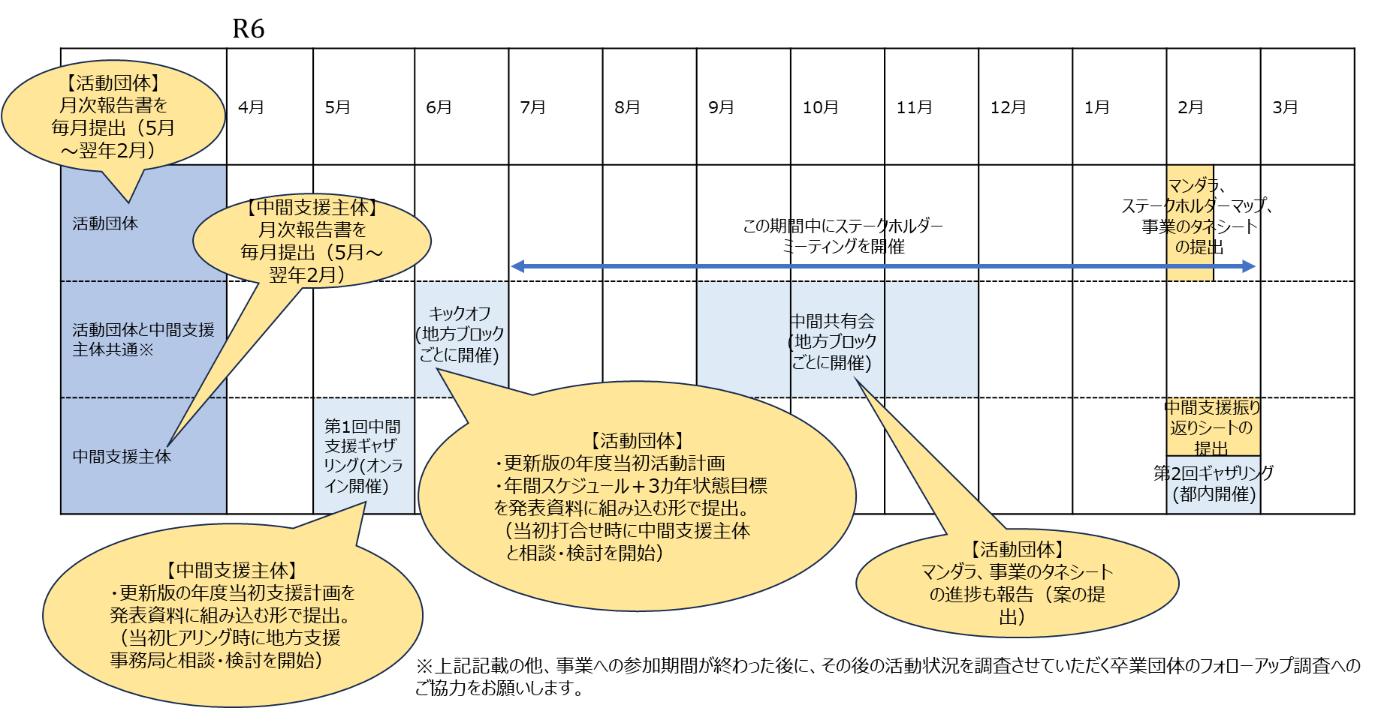
参加団体の提出物等
○中間支援主体
１．更新版の年度当初支援計画 ⇒ギャザリング（前頁②参照）時に発表資料として提出
２．月次活動報告書（添付の様式②）
⇒活動団体から提出された月次報告書に、中間支援主体の報告を追記し、毎月10日までに、地方支援事務局に
提出（4月分は任意提出。5月分から翌年2月分までは全団体必須提出。）
※様式の色付きのセル以外は空欄でもかまいませんし、書く内容も簡単なもので問題ありません。
※環境省のために作成いただくものではなく、あくまでも中間支援主体としての活動をより加速させるための自
身の振り返り・気づきを生むものや、中間支援主体-地方支援事務局間での相談の下地としても使っていただけ
るものとして認識いただければと思います。
３．中間支援振り返りシート ⇒令和７年２月初旬～中旬頃に提出、様式は別途ご連絡させていただきます。
○活動団体
４．更新版の年度当初活動計画、年間スケジュール＋３カ年状態目標
⇒キックオフ（前頁⑤参照）時に発表資料として提出
５．月次活動報告書（添付の様式①）
⇒毎月5日までに、中間支援主体に提出（4月分は任意提出。5月分から翌年2月分までは全団体必須提出。）
※様式の色付きのセル以外は空欄でもかまいませんし、書く内容も簡単なもので問題ありません。
※環境省のために作成いただくものではなく、あくまでも活動をより加速させるための自身の振り返り・気づきを
生むものや、活動団体-中間支援主体間での相談の下地としても使っていただけるものとして認識いただければ
と思います。
６．地域の構想を書き示したコンセプトペーパー（通称「マンダラ」）
７．ステークホルダーマップ
８．地域の構想の核となる事業の概要（３つ以内）（事業のタネシート）
⇒中間共有会（ 前頁⑥参照）において、作成中の成果物の案（ステークホルダーマップは除く）を発表資料に
組み込んでいただき、令和７年２月初旬～中旬頃に最終版を提出
※成果物としていますが、実際には活動を進める中で使っていただけるものです。そのため、環境省に提出するために作成するのではなく、活動の中で作成したものを年度末に提出する、という認識をしていただければと思います。
※予算書の提出に関しては、前ページご参照
○【活動団体・中間支援主体】Platform Clover（産官学民連携を促すオンラインSDGｓプラットフォーム）への登録
地域循環共生圏づくりに取り組む中で、地域の中だけではどうしても解決できない課題にぶつかったときなど、同じ共生圏づくりに取り組む仲間や、解決策を持つNPOや企業などに相談できるツールとして、Platform Cloverがあります。共生圏事業の採択団体である、各活動団体・中間支援主体の皆様におかれましても、本プラットフォームへの登録と、各々の取組についての発信を少なくとも1回は実施をお願いします。
Platform Clover のウェブサイト：https://platform-clover.net/
地域循環共生圏ウェブサイトでの説明ページ：http://chiikijunkan.env.go.jp/tsunagaru/#a-tsunagaru-platform-clover

